Slide 1

Bioética
UNIDAD i
PERSONA análisis del acto humano
Facultad de Odontología
M. en B. Lucía Mónica Álvarez Sánchez

Slide 2
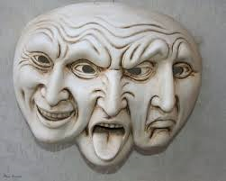
Persona
Palabra latina que proviene del griego “prosopon” (cara o rostro).
Este vocablo señalaba originariamente la máscara usada por el actor teatral para representar un personaje.
Homo plures personas sustinet: el hombre sostiene o desempeña muchas máscaras o papeles
Refrán jurídico

Slide 3
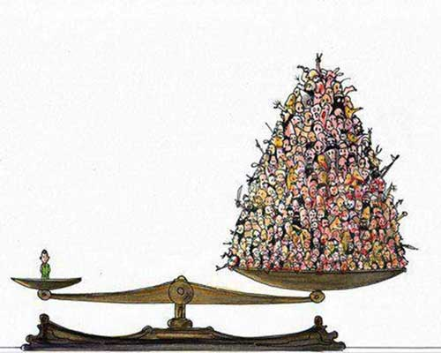

Persona
El hombre en general no existe, en la realidad sólo existen personas concretas: tú, yo, ella…
Hombre de las cavernas
Persona de las cavernas
En el derecho romano los esclavos eran hombres pero no personas

Slide 4
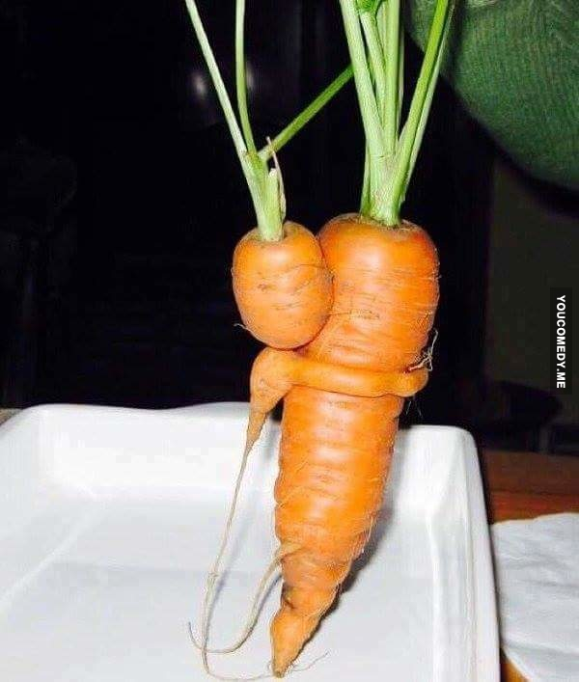
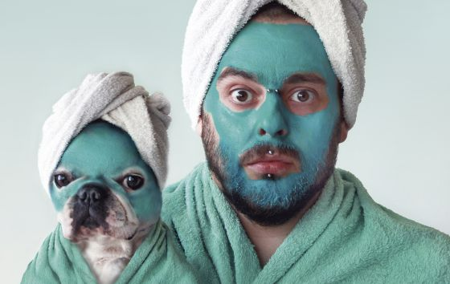
Persona se opone a cosa o animal
“Persona es alguien que siente, reflexiona y piensa, con superioridad respecto a los demás animales, que domina, es un ser social, con capacidad para inventar el arte y las ciencias, que puede ser malo o bueno, que vive organizado, que tiene cultura, leyes, normas…”
Denis Diderot (Francia s. XVIII)

Slide 5
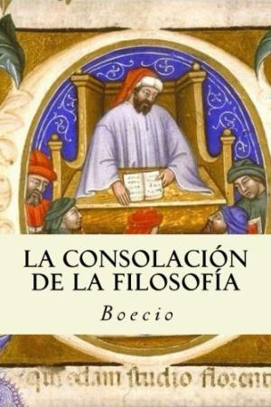
Sujeto individual de naturaleza racional.
Boecio (Roma 524-480 a. C.)
La persona es un SUJETO, alguien que se pertenece a sí mismo, que tiene valor propio con unidad en el espacio y permanencia en el tiempo de su identidad: siempre es el mismo e idéntico a pesar de los cambios.

Slide 6
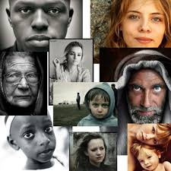
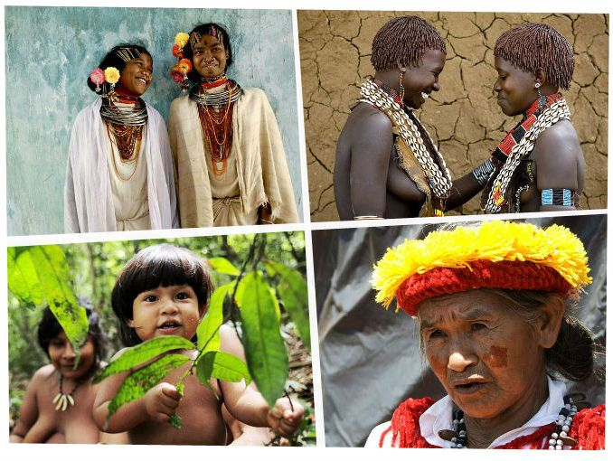
La persona es un INDIVIDUO que posee una unidad interna en sí mismo y es diferente a los otros, es único e irrepetible, singular, inconfundible e insustituible.

Slide 7
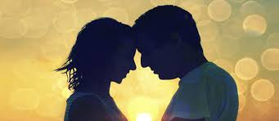
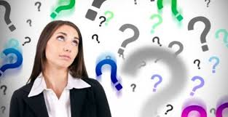
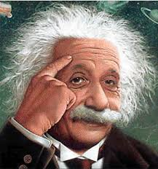

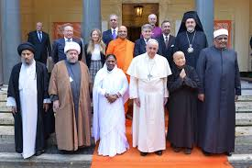
La persona es un ser RACIONAL y espiritual. “Racional” indica todas las capacidades superiores del hombre (inteligencia, amor, sentimientos, moralidad, religiosidad, etc.), que algunos desarrollan más que otros pero todos tenemos el mismo potencial.

Slide 8
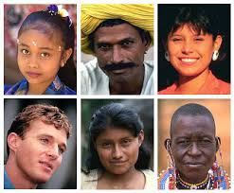
La persona…
“…es una extraordinaria combinación de cuerpo, alma y razón; es un rostro, expresiones, sonrisa, mirada, el timbre de una voz, los gestos familiares, una manera de andar, una forma de escribir, gustos, gracia, olor, sensibilidad; es un temperamento innato, un carácter formado, un cambio de ánimo, un pasado, un presente, una posibilidad de futuro, ciertas preferencias; es misterio, fuerza vital, introspección y mil cosas más…”
Carolina Álvarez de la Cadena
ETICA ODONTOLÓGICA

Slide 9
Dimensiones de la Persona
Primer hecho: el hombre es un organismo vivo (nace, crece, se reproduce y muere), poseedor de un organismo material (cuerpo humano).
Segundo hecho: algunos actos del hombre son directamente causados por el cuerpo (alimentarse, desplazarse, ver, tocar), otros se hacen con el pensamiento (ideas abstractas y universales p.ej. la vida, la naturaleza, etc), con las ideas abstractas hacemos juicios y razonamientos que podemos expresar (lenguaje), además el hombre tiene la capacidad de amar de manera ilimitada y por último se tiene la capacidad de elección (elección + decisión = responsabilidad).
ser biopsicosocial y espiritual.

Slide 10
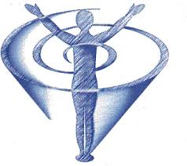
Dimensiones de la Persona
Bio
Cuerpo, salud, autocuidado, autocontrol.
psico
espiritual
Sentido, trascendencia, valoración.
social
Responsabilidad, liderazgo, relaciones interpersonales, conciencia ecológica.
Conocimiento, cultura, disciplina, emociones, autoestima, seguridad, confianza en si mismo.

Slide 11
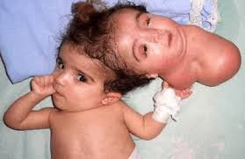
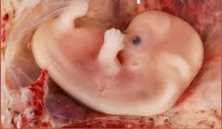
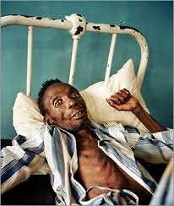
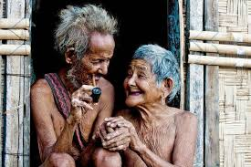
El valor de la Persona
“Todos los hombres y en cualquier situación de su vida, independientemente de toda circunstancia biológica, psicológica, cultural o social, etc., son siempre personas en acto”
(Forment, 1998, p. 118).

Slide 12
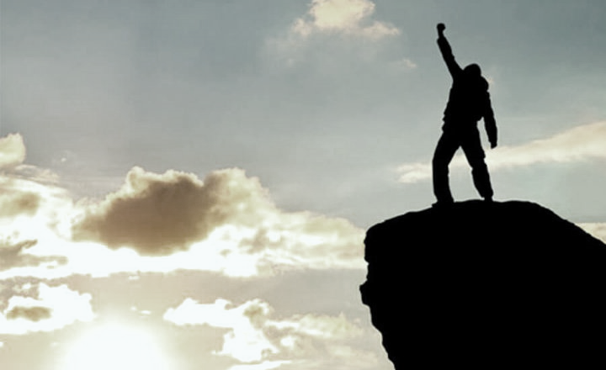
Trascendencia
La vida humana es “contingente”, sabemos que podemos no ser, que somos perenes. Esto le da una hermosa dignidad a la vida personal, una vida de grado superior, una vida “donada”, una vida finita, que aspira a lo más grande.
Fuimos esencia, ahora somos presencia para llegar a ser trascendencia

Slide 13

Dignidad
Dignidad humana
Requiere actitudes como
tolerancia, empatía,
atención, consideración
Es el fundamento de los derechos que se conceden al hombre; es el valor central.
Se apoya en valores como: el respeto, la vida, la justicia, la libertad, la igualdad y la solidaridad
Se expresa en frases como: soy un ser humano con derechos y obligaciones
La dignidad y el valor absoluto son cualidades constitutivas de la persona que la singularizan y concretizan en un ser único no sustituible.

Slide 14
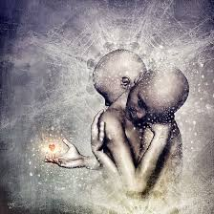
El amor
Sin amor no hay vida humana
El sentido vital es el amor, el encuentro, la relación interpersonal fecunda, es el núcleo de la vida humana. Cuando no hay amor la vida tiende por si sola a extinguirse poco a poco. Sin atención, solicitud, cuidado y amor personales, la vida no sabe crecer, conservarse ni perdurar.

Slide 15
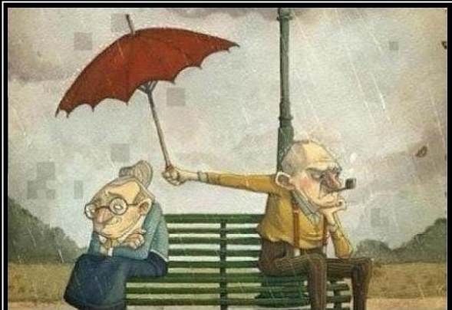
El amor
Pasando del respeto al amor, se pasa del reconocimiento del valor absoluto de cada persona, y de la igualdad absoluta en dignidad de todas las personas, al reconocimiento que el otro hombre es inimaginable, incomparable, que no se asemeja a ningún otro.

Slide 16

Acto humano
Los actos humanos conscientes pueden ser reconocidos
como el conjunto de acciones realizadas por el hombre de acuerdo con una especifica intención; dichos actos representan la forma como el sujeto establece sus relaciones con los demás, caracterizan el estilo propio de
conducirlos en un determinado sentido y hacia un objetivo
especifico.

Slide 17
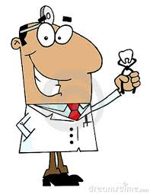
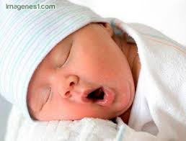
Actos humanos - son ejecutados consciente y libremente (racionalmente) e intervienen la inteligencia y voluntad, p. ej. leer, pensar, trabajar.
Actos del hombre - son los que carecen de conciencia y de libertad por ejemplo dormir, caminar, toser.

Slide 18
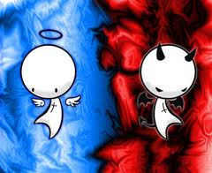
¿Pero, qué es el bien y el mal?
EL BIEN Y EL MAL son conceptos axiológicos, de valor,
inseparables y opuestos.
Categorías de la ética en las que se expresa la estimación moral de los fenómenos sociales y de la conducta de las personas.

Slide 19
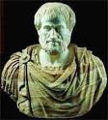
“El bien es aquello que perfecciona una naturaleza, y el
bien humano lo que perfecciona el hombre”.
Aristóteles
“Ética Nicomaquea”
s. IV a.C.

Slide 20

Cuando el hombre se constituye como un sujeto bio-psicosocial y espiritual sano tiende hacia el bien de manera natural, ya sea particular y/o en beneficio general (bien de orden).

Slide 21
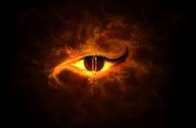
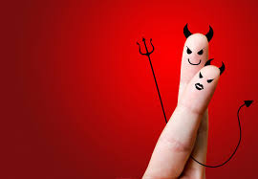
El mal es una carencia de bondad y no realidad auténtica; es ausencia y vacío, y en sentido estricto “no ser”; no ser que deja el bien cuando debería ser..

Slide 22
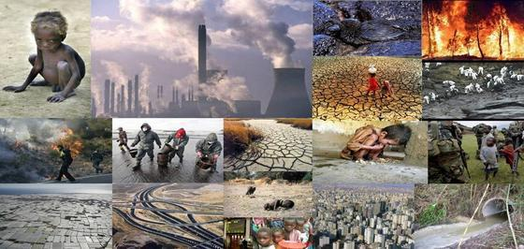
El verdadero mal, presente en forma dramática en el mundo actual y en el corazón de muchos hombres, tiene su raíz en la no sujeción de multitud de vidas a la norma moral.

Slide 23
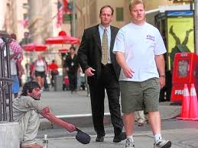
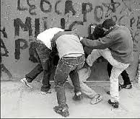
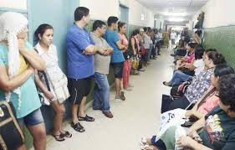
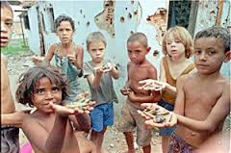
Es necesario que los hombres que integran la sociedad, sujeten sus actos conscientes y libres a normas que los constituyan por dentro en hombres de bien, virtuosos, capaces de irradiar bondad, nobleza, sinceridad, justicia, paz, laboriosidad y grandeza de alma a su alrededor.

Slide 24
Características del acto humano
Que sea racional, con pleno dominio y deliberación.
Que sea libre, procedente de la libertad humana.
Que sea voluntario, realizado a sabiendas.
Que sea moral, en cuanto se ajusta o no a las reglas de la moralidad.
Que sea imputable, por cuanto el sujeto asume la responsabilidad del mismo

Slide 25

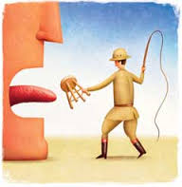
Elementos del Acto humano
El objeto es la materia de un acto humano, si el objeto es malo, el acto será malo o ilícito y viceversa.
El acto depende fundamentalmente de la decisión más que de las circunstancias.
Hablar

Slide 26
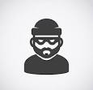


Las circunstancias son los elementos secundarios que rodean la realización de un acto, pudiendo agravar o atenuar su moralidad.

Slide 27
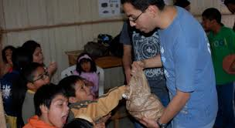
El fin o la intención es el fin que la voluntad pretende al realizar un acto. Es un elemento esencial en la calificación moral de un acto.
El fin no justifica los medios por la sencilla y clara razón de que los medios empleados determinan la naturaleza de los fines obtenidos

Slide 28
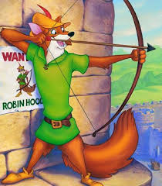
Cuando un acto es indiferente, es el fin el que lo convierte en bueno o en malo.
Ej. pasear, pero con idea de planear un robo.
Un fin bueno nunca podrá convertir en bueno un acto malo.

Slide 29

Acto humano
Objeto bueno
Circunstancias buenas
Fin bueno
Acto humano moralmente bueno

Slide 30
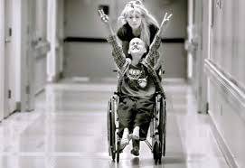
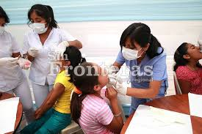
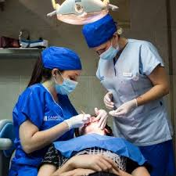
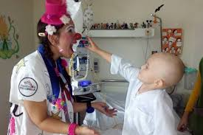
El acto médico, constituye un acto esencialmente humano por ser consciente y libre, e inmanentemente moral.

Slide 31
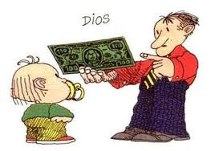
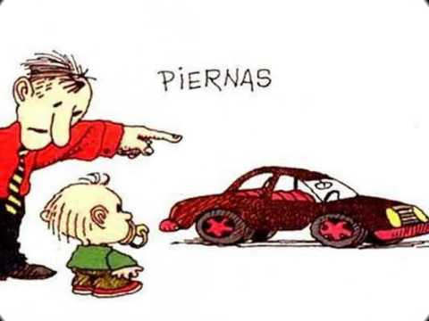
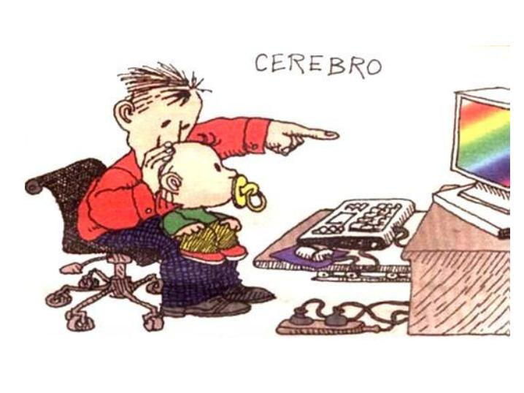
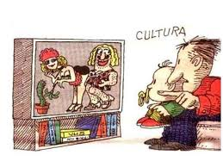
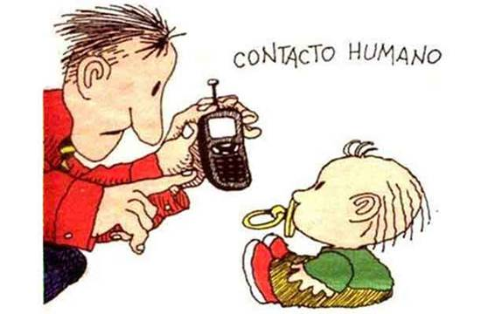
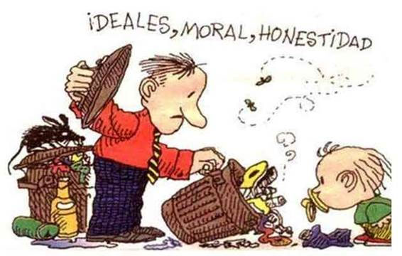
Gracias por su atención

Slide 32
Referencias
BARRACA MAIRAL, J. Bioética desde lo irrepetible de la persona: una fundamentación de la dignidad de la vida humana en lo único y en lo “personal”. Prisma Jurídico, Sao Pablo, v. 9, n. 2, p. 291-306, jul./dez.2010
HOUSSET, EMMANUEL. La persona como creatura. Teología y vida, vol.LI, núm. 1-2, 2010, pp. 161-178. Pontificia Universidad Católica de Chile. Santiago, Chile.
MARÍN CASTAN, MA. LUISA. La dignidad humana, los derechos humanos y los derechos constitucionales. Revista de Bioética y derecho, num. 9, 2007, http://www.bioeticayderecho.ub.es

